Slide 1
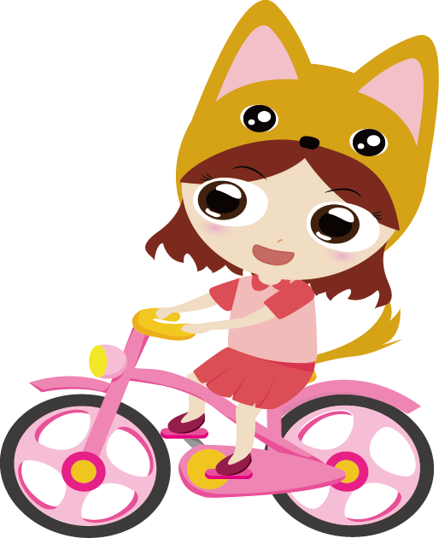
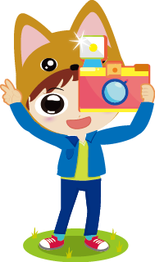
我喜歡看風景
假日的時候爸爸都會帶我們去看風景
看到了很多各式各樣的風景
真的很美麗又很漂亮

